Slide 1
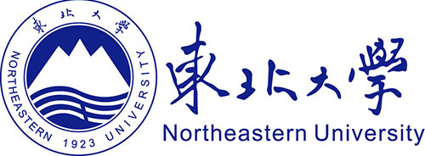

东北大学-计算机科学与工程学院
基于深度学习的点云配准方法研究与应用
汇报人：李强
指导老师：冯朝路
专业：人工智能
学号：2272122
2023年11月20日

Slide 2
目录
CONTENTS
01
02
03
研究背景与前期工作
研究方法与创新点
研究计划及预期成果

Slide 3
01
研究现状与前期工作

Slide 4

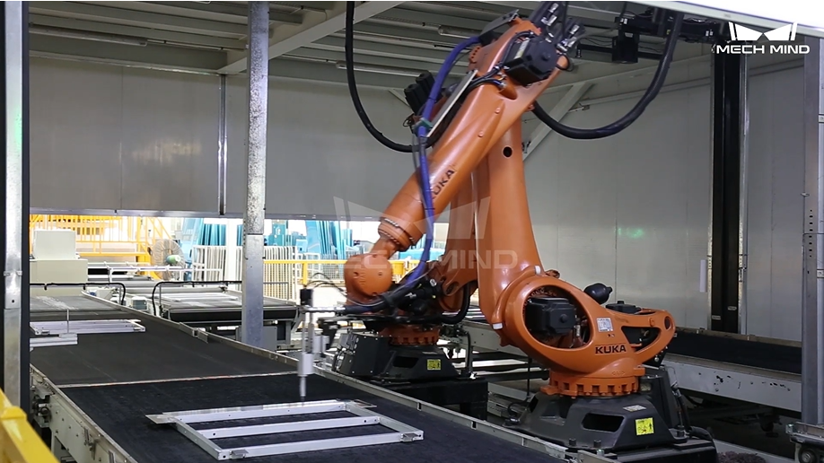
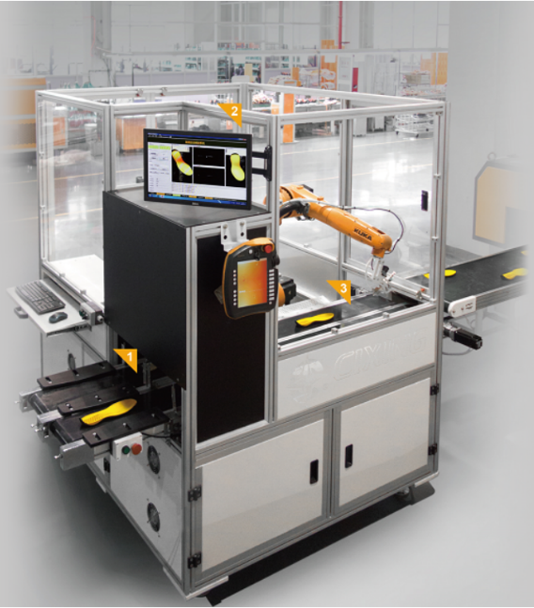
工业项目背景
基于3D 视觉的机器人工艺轨迹在线生成平台
场景：焊接，喷涂，点胶，打磨等
通过3D机器视觉对实物进行数字3D建模，实现智能定制化在线生成机器人工艺轨迹的平台
使用3D机器视觉手眼标定、点云处理等技术实现全局加工轨迹的实时自动生成
需要工件的高精度完整点云模型！
梅卡曼德（北京）机器人科技有限公司推出了“3D视觉引导自动生成轨迹”方案，通过3D视觉引导机器人识别指定物料，按场景生成轨迹，并引导机器人延轨迹执行操作。其核心优势在于无需提前制作模板，即可识别多种类型工件外形并自动生成不同工艺轨迹
宁波慈星机器人技术有限公司采用3D视觉定位系统，自动识别、生成喷胶轨迹，喷胶轨迹的自动生成是实现鞋底喷胶工艺自动化的关键技术之一。

Slide 5
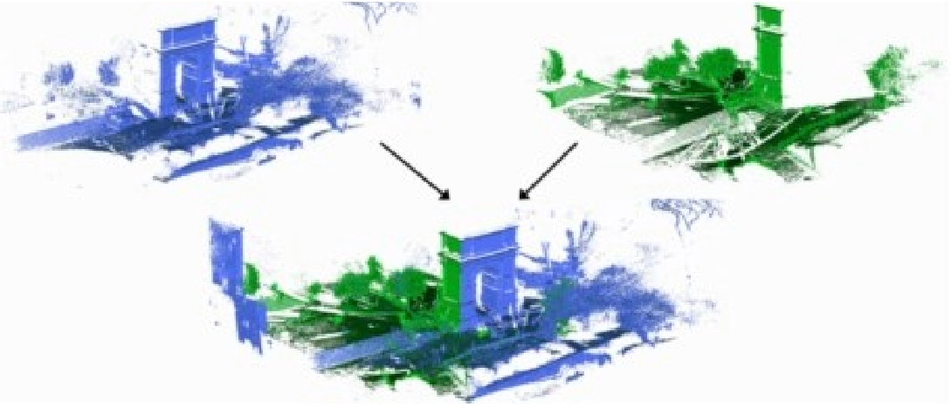
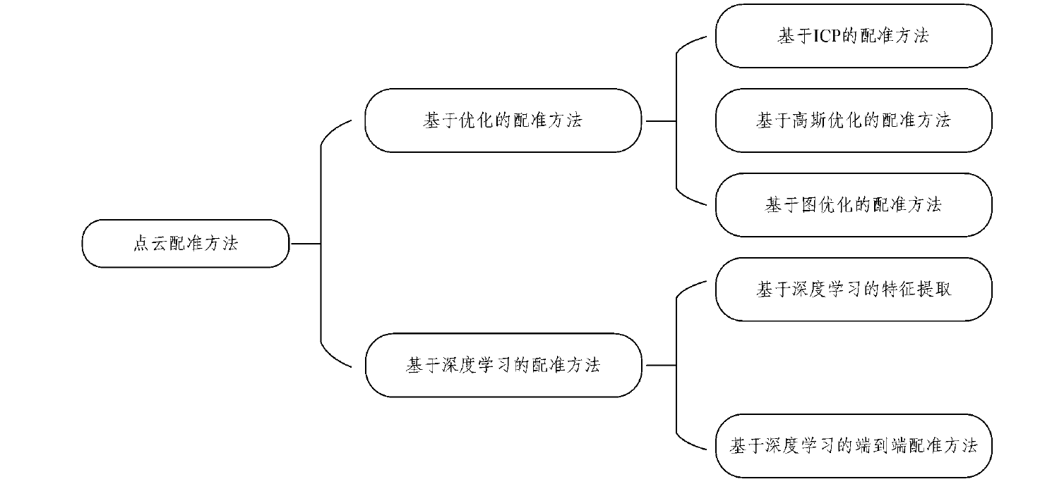
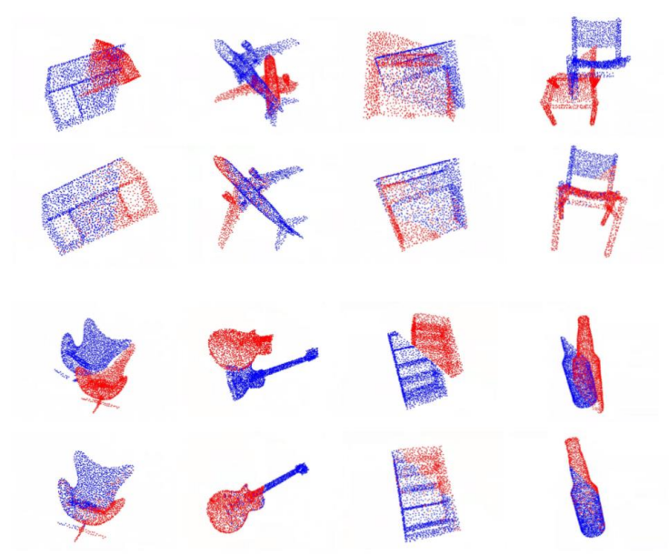
研究背景
由于各种因素的影响，同一场景下获得的多个点云数据往往存在一定的差异，因此需要将它们通过点云配准成一个完整的三维场景（模型）

Slide 6
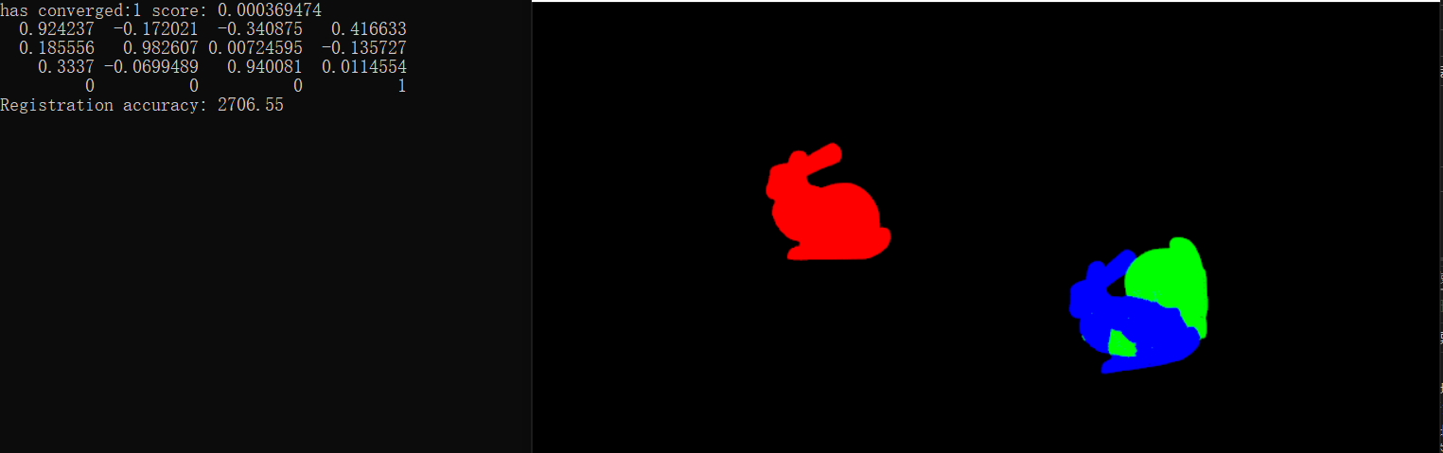
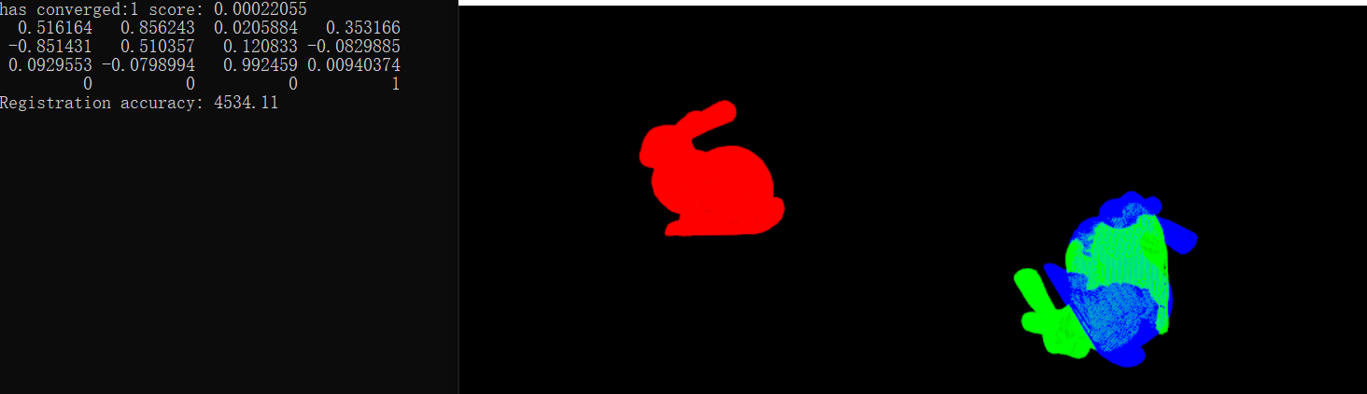
方法测试分析
点集匹配易陷入局部最优解！
Notes:
考虑从点云配准方向入手，此部分可以与项目中点云处理相结合或者对比，可以在后期得到真实的实验数据和对比数据。

Slide 7
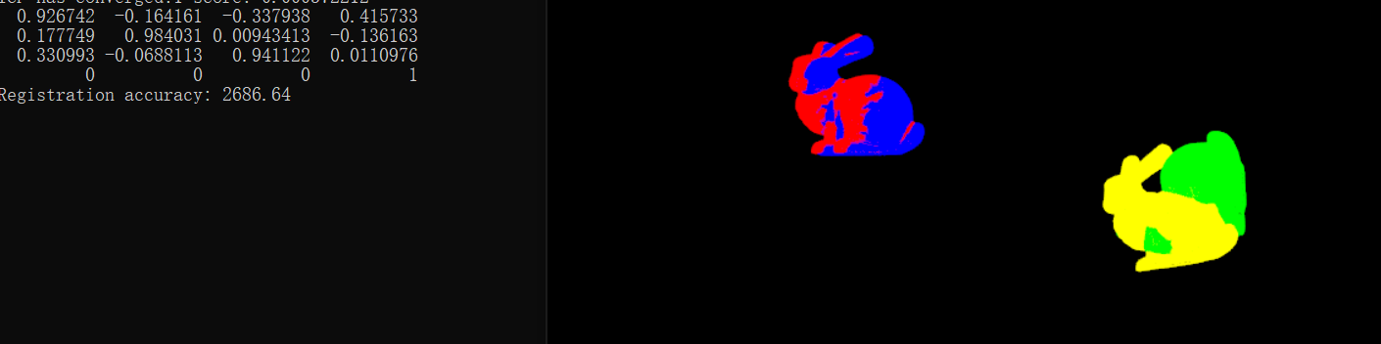
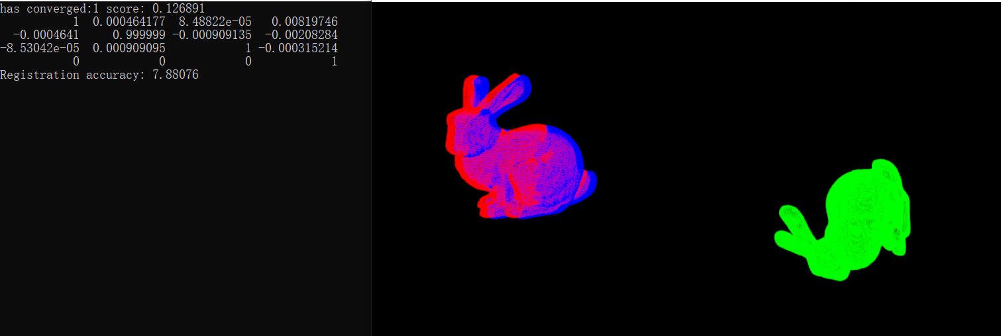
方法测试分析
精度较低，效果不理想！
Notes:
考虑从点云配准方向入手，此部分可以与项目中点云处理相结合或者对比，可以在后期得到真实的实验数据和对比数据。

Slide 8
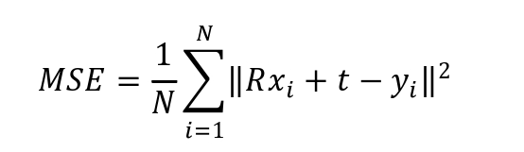
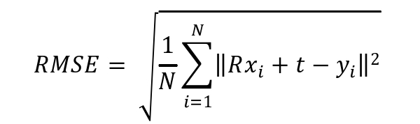
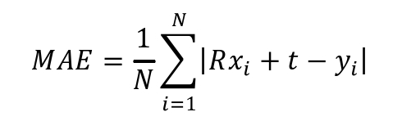
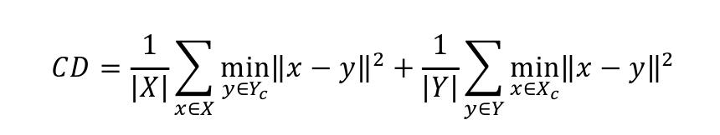
评价指标
均方误差（Mean Square Error, MSE）
根均方误差（Root Mean Square Error, RMSE）
平均绝对误差（Mean Absolute Error, MAE）
倒角距离度量（Chamfer Distance, CD）
另外的还有RRE和RTE等等可以用来衡量配准效果的好坏

Slide 9
数据集
名称 | 年份 | 分类 | 来源 | 类型 | 视图 | 分辨率 | 描述
PCN | 2015 | 8 | CAD | 合成 | 8 | 2048/4096/ 8192/16384 | 源于 ShapeNet。
ShapeNet55 | 2021 | 55 | CAD | 合成 | 所有可能的视图 | 8192 | 包含 ShapeNet 中来自 55 个类别的所有对象。
ShapeNet34 | 2021 | 34 | CAD | 合成 | 所有可能的视图 | 8192 | 包含 21 个不可视的类别和34个可视的类别。
KITTI | 2012 | 8 | RGB & LiDAR | 城市 （驾驶） | - | 取决于网络 | 源自KITTI，现实世界激光雷达扫描。性质稀疏。
ModelNet | 2015 | 10or40 | CAD | 合成 | 12 | 2048/16384 | CAD手工绘制的点云图像
Completion3D | 2019 | 8 | CAD | 合成 | - | 1024/2048/ 16384 | 源自 ShapeNet。部分 3D 形状由 反向投影 2.5D 深度图像来自 3D 空间的部分视图。
Multi-View Partial Point Cloud (MVP) | 2021 | 16 | CAD | 合成 | 26 | 2048/4096/ 16384 | 统一观点的多样性;大规模的 和高质量;丰富的类别。
Single-View Point Cloud Completion | 2021 | 16 | CAD | 合成 | 1 | 2048/4096/ 16384 | MVP的一大子集

Slide 10
02
研究方法与创新点

Slide 11
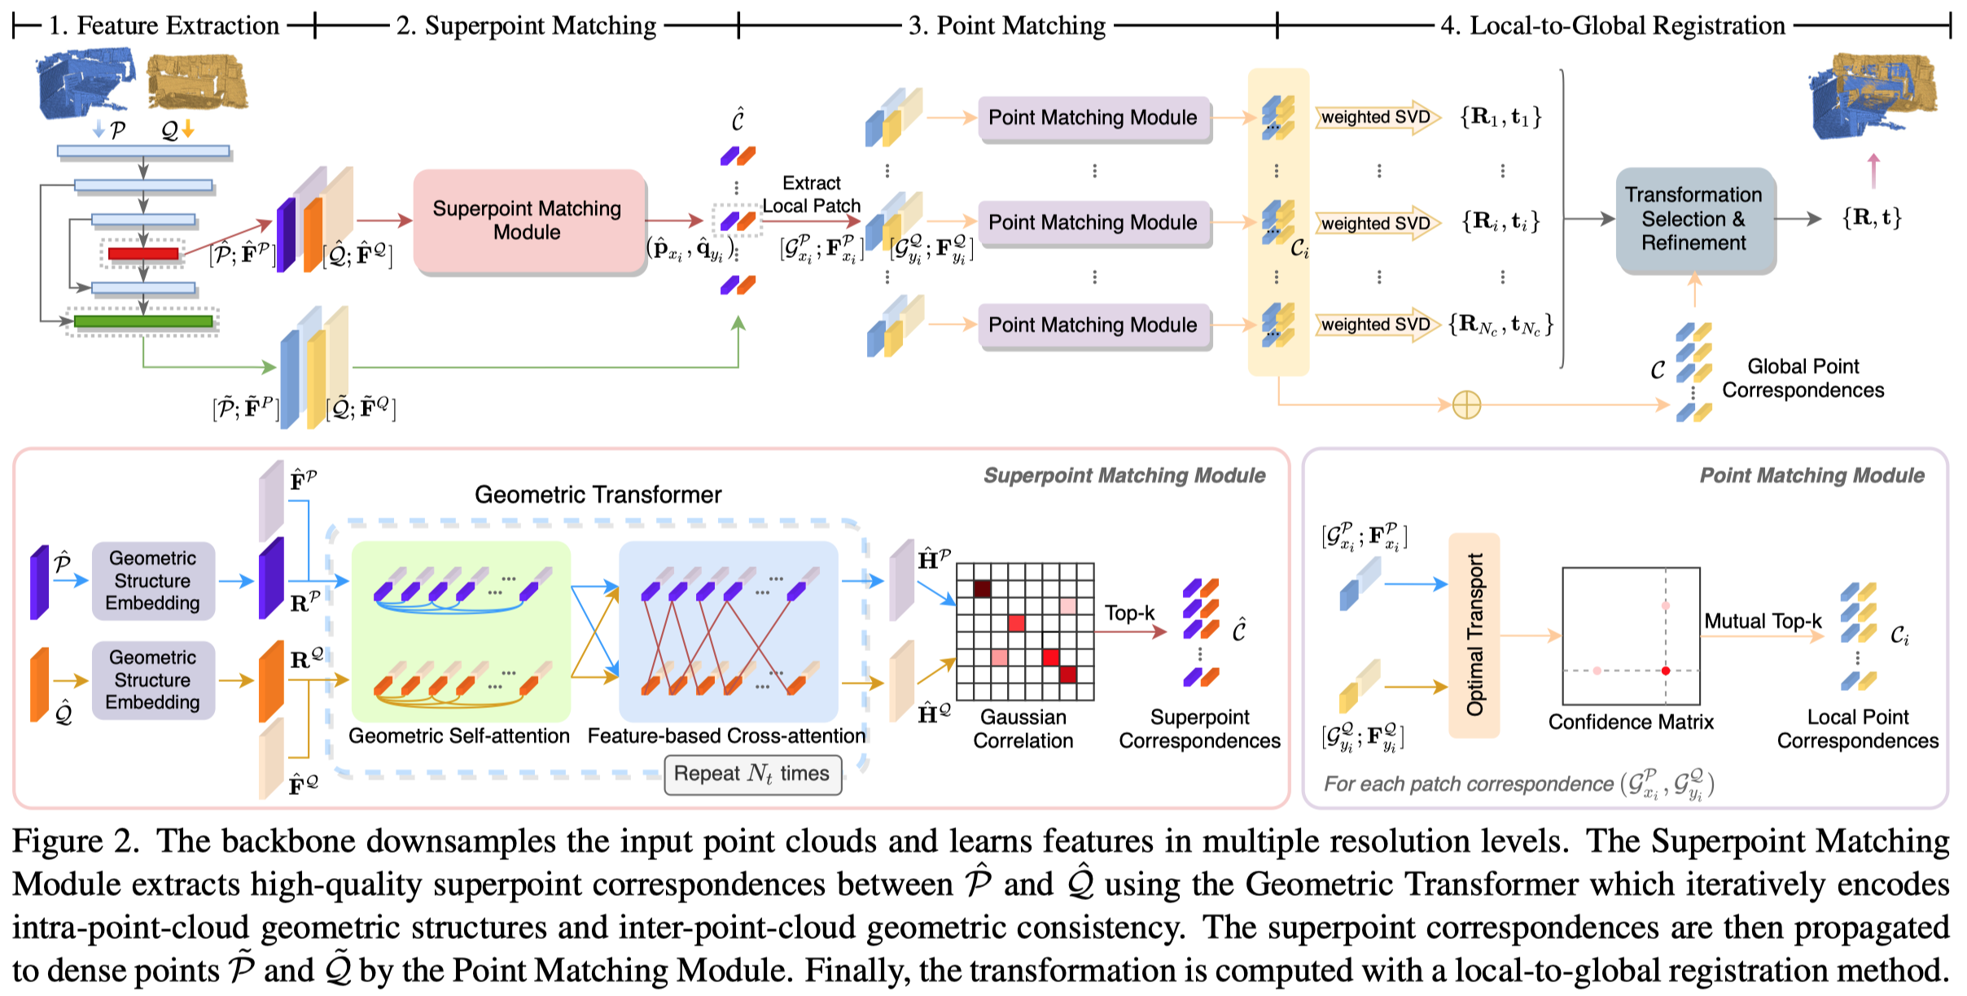
研究方法
GeoTransformer
GeoTransformer是基于Transformer，但是更针对几何数据的优化处理，相比较使用Transformer结构，能更有效捕捉点云间的空间关系，更适用点云数据的处理。

Slide 12
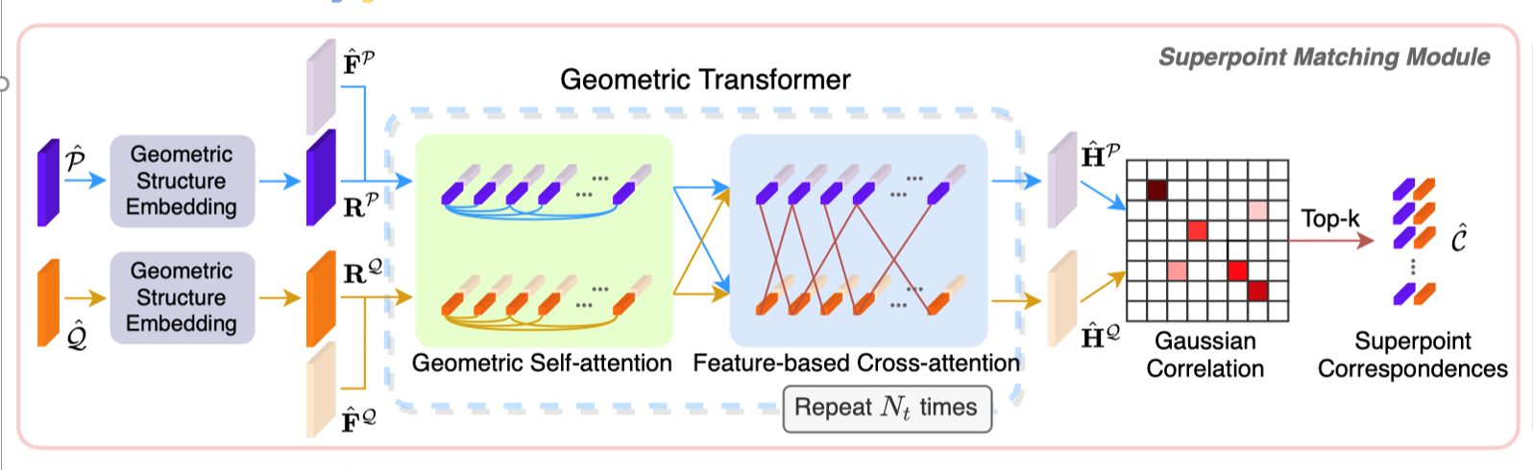
研究方法
GeoTransformer
超点匹配模块：
提出一种几何转换方法，对高层级点云特征编码的同时捕获点云内部的几何结构和点云间几何一致性
几何转换模块由一个用于学习点云内部特征的几何自注意力模块和一个基于特征的交叉注意力模块组成

Slide 13
研究方法
GeoTransformer的不足点
1)无法捕捉全局信息
GeoTransformer对每一个点独立地进行几何变换，这就导致了它难以捕捉到点云的全局信息。对于空间点云分布的全局结构感知，GeoTransformer的效果略显不足。

Slide 14
研究方法
基于GeoTransformer的多尺度特征融合点云配准网络
数据
特征提取模块
点云配准模块
Target
双流特征提取
输出层
输入层
特征融合
特征匹配
Source
多尺度特征提取
配准结果
在特征融合阶段使用拼接方法可以保留尽可能多的特征，但是将产生庞大的计算量
通过多尺度特征提取模块，强化网络的特征学习能力，弥补对全局特征学习不足的缺陷

Slide 15
研究方法
基于GeoTransformer多尺度特征鲁棒点匹配的点云配准网络
数据
多尺度特征鲁棒点匹配模块
点云配准模块
Target
多尺度特征提取
输出层
输入层
双流特征提取
Source
特征匹配
配准结果
多尺度特征的鲁棒点匹配算法可以在不同尺度上处理点云数据，在保证不同尺度特征都学习到的前提下，降低了计算复杂度。

Slide 16
研究方法
GeoTransformer的不足点
1)无法捕捉全局信息
GeoTransformer对每一个点独立地进行几何变换，这就导致了它难以捕捉到点云的全局信息。对于空间点云分布的全局结构感知，GeoTransformer的效果略显不足。
2)对噪声和异常值敏感
像大多数点云配准算法一样，GeoTransformer对噪声和异常值非常敏感。由于它对每个点进行独立的几何变换，所以一个噪声点可能会导致整个配准结果出现错误，在配准后出现过多离群点。

Slide 17
研究方法
融合离群点剔除的基于GeoTransformer的多尺度特征融合增强网络
点云配准模块
输出层
数据
特征提取模块
Target
双流特征提取
输入层
交叉式特征融合
特征匹配
配准
Source
多尺度特征提取
特征融合增强：
允许源点云和目标点云的特征在融合阶段相互影响和调整
离群点剔除
后处理增强：
依据点对之间的距离添加置信度计算模块来剔除离群点，距离越近，置信度越高

Slide 18
研究方法
输出层：奇异值分解（SVD）
这个过程的核心是求解一个最优化问题，旨在最小化点云之间对应点的欧氏距离
计算质心
分别计算两个点云中所有对应点的质心。
平移至质心
将两个点云每个点进行平移变换，使得点云的质心坐标变为 (0,0,0)，这可以简化旋转矩阵的计算。
构造交叉协方差矩阵
构造一个交叉协方差矩阵 ( H )，该矩阵是两个点云对应点（已平移到质心）的外积之和。
应用SVD
对交叉协方差矩阵 ( H ) 应用SVD，将其分解为 ( U σ V^T )。
计算旋转矩阵
使用SVD的输出来计算最优旋转矩阵 ( R = VU^T )。
需要检查并确保这个旋转不会导致反射。这通常通过确保 ( R ) 的行列式为+1来完成。
计算平移向量
一旦确定了旋转矩阵，就可以计算平移向量，将点云从质心位置移动到最终的对齐位置。
完成配准
应用计算出的旋转和平移矩阵，就可将一个点云对齐到另一个点云。

Slide 19
03
研究计划及预期成果

Slide 20
工作计划
23.09
23.11
23.12
24.01
…
24.03
24.04
24.05
24.06
24.07
24.08
24.09
24.10
24.11
24.12
…
01
09.01 – 10.31
论文研读及方向确定
02
11.01 - 11.30
确定选题与研究方法
03
12.01-01.31
算法一搭建与实验
04
算法二、三搭建与实验
02.01 - 05.31
05
对各部分研究成果整合并在工程中实验测试及应用
06.01 - 08.31
06
09.01 – 09.30
与SOTA方法进行实验对比，进行消融实验
07
获取整体数据，撰写论文及相关专利
10.01 – 11.30
08
毕业论文的持续完善
12.01 – 03.31

Slide 21
预期成果
01
功能上
根据整体设计路线，实现二种高鲁棒性，高精度的点云配准方法。与项目背景相靠，在实际应用中进行实验
性能上
预期成果
在常用数据集上与SOTA方法相比，性能优于SOTA方法。
可量化成果
发表小论文、专利一到两篇（项）
03
02

Slide 22

THANKS!

